Slide 1
Опыт создания экономической модели Пироговского Центра в целях прогнозирования доходов и планирования затрат

Slide 2
СИСТЕМА ЗДРАВООХРАНЕНИЯ
Факторы, влияющие на процессы финансового планирования
Средства обязательного медицинского страхования (территориальная программа)
Факторы, влияющие на процессы финансового планирования
Источники финансового обеспечения деятельности
Источники
Средства обязательного медицинского страхования (государственное задание)
Средства федерального бюджета
Средства от приносящей доход деятельности
Разнообразие видов
медицинских услуг
Хирургические
Терапевтические
Диагностические
Разнообразие условий предоставления услуг
Стационарные
Амбулаторные

Slide 3
НОРМАТИВНО-ПРАВОВЫЕ ДОКУМЕНТЫ:
1. | Федеральный закон от 29.11.2010 N 326-ФЗ "Об обязательном медицинском страховании в Российской Федерации" (далее - Федеральный закон N 326-ФЗ);
2. | Постановление Правительства РФ от 08.12.2017 N 1492 "О Программе государственных гарантий бесплатного оказания гражданам медицинской помощи на 2018 год и на плановый период 2019 и 2020 годов" (Раздел 11. Методика расчета тарифов на оплату медицинской помощи по обязательному медицинскому страхованию);
3. | Приказ Минздравсоцразвития РФ от 28.02.2011 №158н «Об утверждении правил обязательного медицинского страхования» (в ред. приказов Минздрава РФ от 22.03.2013 № 160н, от 21.06.2013 № 396, от 20.11.2013 № 859н, от 06.08.2015 № 536н, от 25.03.2016 №423, от 28.09.2016 №736н, от 27.10.2016 №803н, от 11.01.2017 №2н);
4. | Письмо ФФОМС от 23 июля 2013 г. N 5423/21-и, определяющее основные методические подходы к учету затрат в медицинских учреждениях.

Slide 4
ПОРЯДОК УЧЕТА ЗАТРАТ СТРУКТУРНЫХ ПОДРАЗДЕЛЕНИЙ ПИРОГОВСКОГО ЦЕНТРА.
1. 2. | Адаптация методики учета затрат подразделений к существенной учетной системе (медицинская и финансовая информация); Построение финансовой структуры;
3. | Определение типов подразделений (производственные - основные, производственные - вспомогательные, непроизводственные);
4. | Классификация затрат по видам (прямые и косвенные);
5. | Определение факторов распределения косвенных затрат для каждого уровня распределения;
6. | Реализация трёхуровневого учета затрат методом «ступенчатого распределения».

Slide 5
РАСХОДЫ УЧРЕЖДЕНИЯ
подразделение 1
подразделение 2
подразделение 3
……
подразделение N
Факторы распределения затрат за период
База данных факторов распределения затрат
База данных факторов распределения затрат
База данных факторов распределения затрат
Планово-экономический отдел
Выгрузка в Парус 8
НП
ПО
1уровень
Определение затрат для всех типов подразделений (ПО, ПВ и НП)
ПВ
2 уровень
Определение затрат ПО и ПВ с учетом затрат административно-управленческих и хозяйственных подразделений (НП)
ПО
ПВ
3 уровень
Определение затрат ПО с учетом затрат административно-хозяйственных и производственных - вспомогательных подразделений
ПО
Фактические данные о расходах

Slide 6
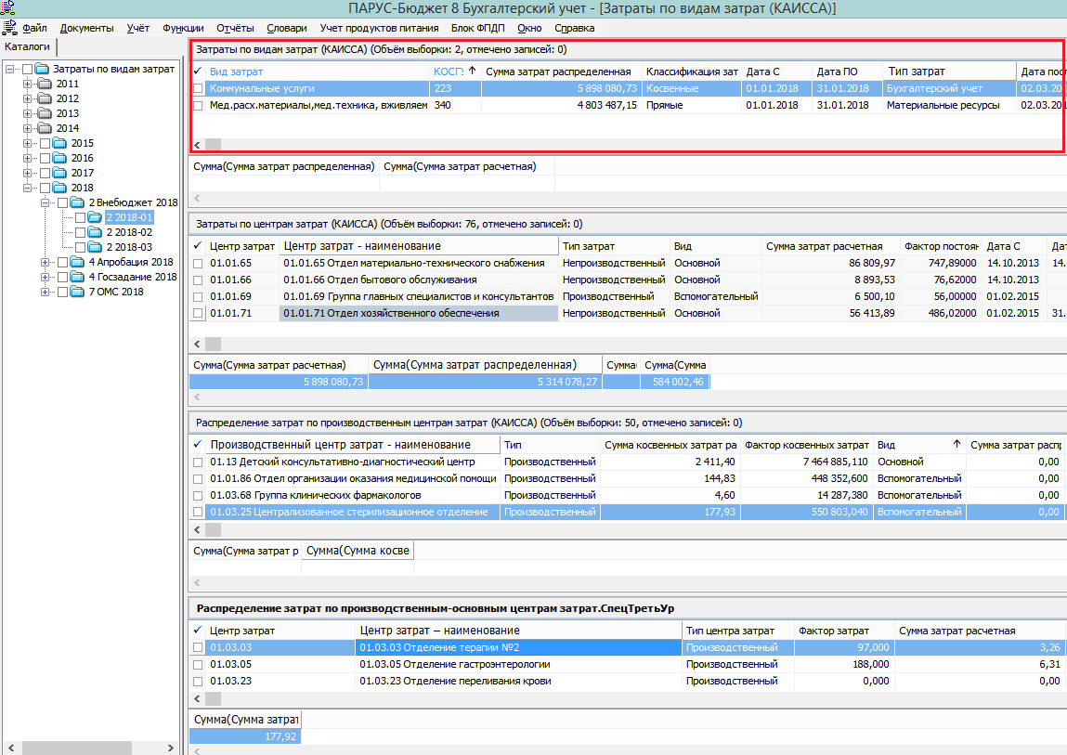
Общая информация

Slide 7
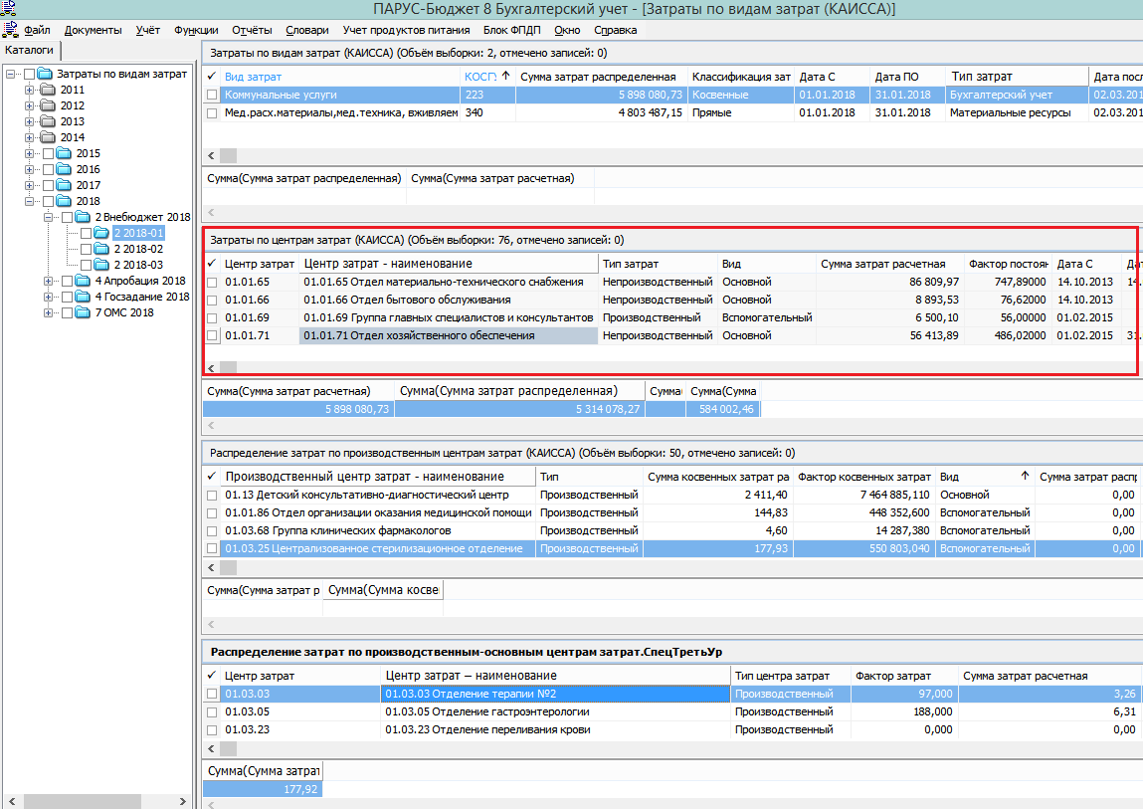
1. Окно первого уровня распределения затрат

Slide 8
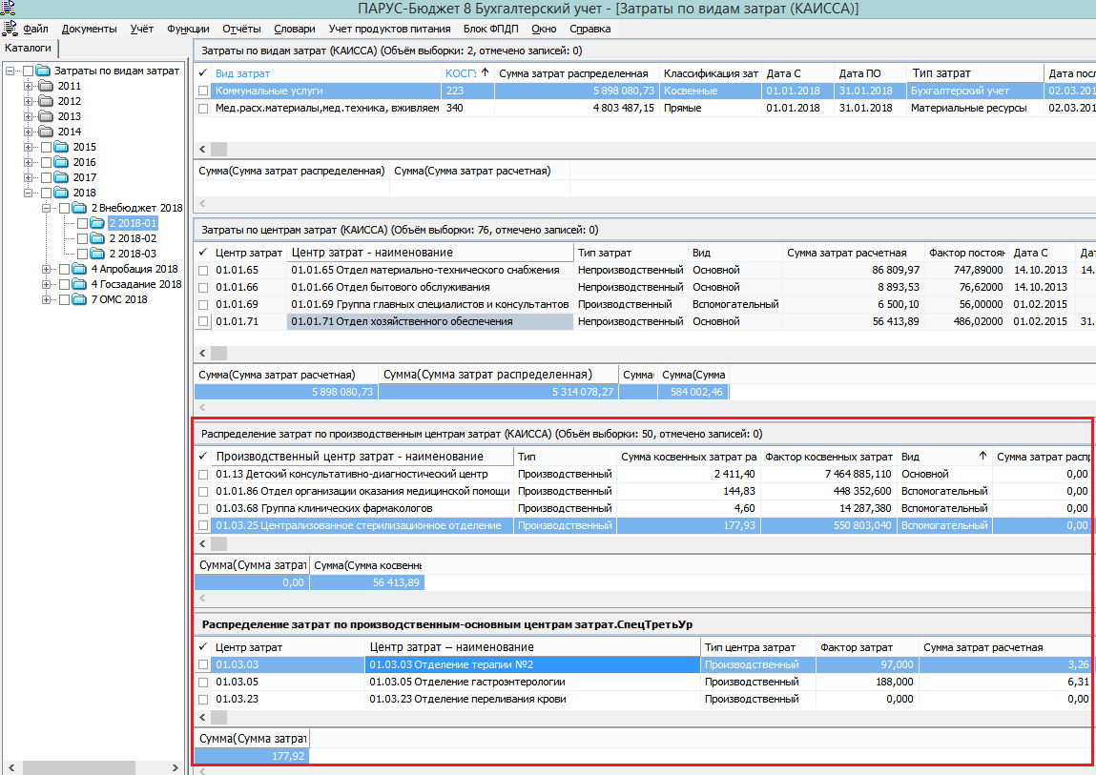
2. Окно второго и третьего уровней распределения

Slide 9
ДОХОДЫ УЧРЕЖДЕНИЯ
подразделение 1
подразделение 2
подразделение 3
….
подразделение N
Фактические доходы за период
Средства федерального бюджета
Средства обязательного медицинского страхования
Средства от приносящей доход деятельности
доходы производственных–основных подразделений
доходы производственных–основных подразделений
доходы производственных –основных подразделений
доходы производственных –вспомогательных подразделений
База данных факторов перераспределения доходов
База данных факторов перераспределения доходов
База данных факторов перераспределения доходов
База данных факторов перераспределения доходов
Средства федерального бюджета
Средства обязательного медицинского страхования
доходы производственных –основных подразделений
доходы производственных –основных подразделений
доходы производственных–основных подразделений
доходы производственных –вспомогательных подразделений
доходы производственных –вспомогательных подразделений

Slide 10
Цель исследования
Разработать макет Финансового плана доходов и расходов ФГБУ «НМХЦ им. Н.И. Пирогова» в целях рационального контроля формирования и использования ресурсов
использовать потенциал плана ФХД как инструмента управленческого учета
использовать современные технологии и методы обработки данных для повышения качества управления финансово-экономическими процессами
Notes:
Информационные технологии и математико-статистические методы
как организовать эффективную работу с планом ФХД и использовать весь потенциал плана ФХД как управленческого инструмента.
возможностями современных информационных технологий для снижения трудозатрат специалистов ПЭО и повышения качества управления финансово-экономическими процессами.
Уточнение состава и расширение инструментальных средств, используемых в рабочем макете финансового плана, включение в него новых рабочих функций, связанных с корректировкой и уточнением планируемых показателей.

Slide 11
Управленческий учет – аналитическое расширение бухгалтерского учёта
Функции управленческого учёта
Управленческая аналитика и дополнительные группировки
Планирование, прогнозы, нормативы
Поддержка принятия управленческих решений
Управление затратами и финансовыми результатами
Управление инвестициями
Учет объектов бухгалтерского учёта и представление бюджетной и бухгалтерской отчётности
Бухгалтерский учёт

Slide 12
Финансовая модель деятельности Пироговского центра
Входные финансовые потоки (доходы)
Финансирование из федерального бюджета
Финансирование из средств ОМС
Внебюджетные источники
встречное планирование
Инвестиционные
расходы
Текущие расходы
Оплата труда
Закупки
Прочие расходы
Исходящие финансовые потоки (расходы)
Notes:
Принцип встречного планирования: С одной стороны у нас есть возможности финансирования нашей будущей деятельности, нужно их прогнозировать. С другой потребности, которые могут иметь разный приоритет. Необходимо создать инструмент для того, чтобы балансировать потребности и возможности – в т.ч. по структурным подразделениям

Slide 13
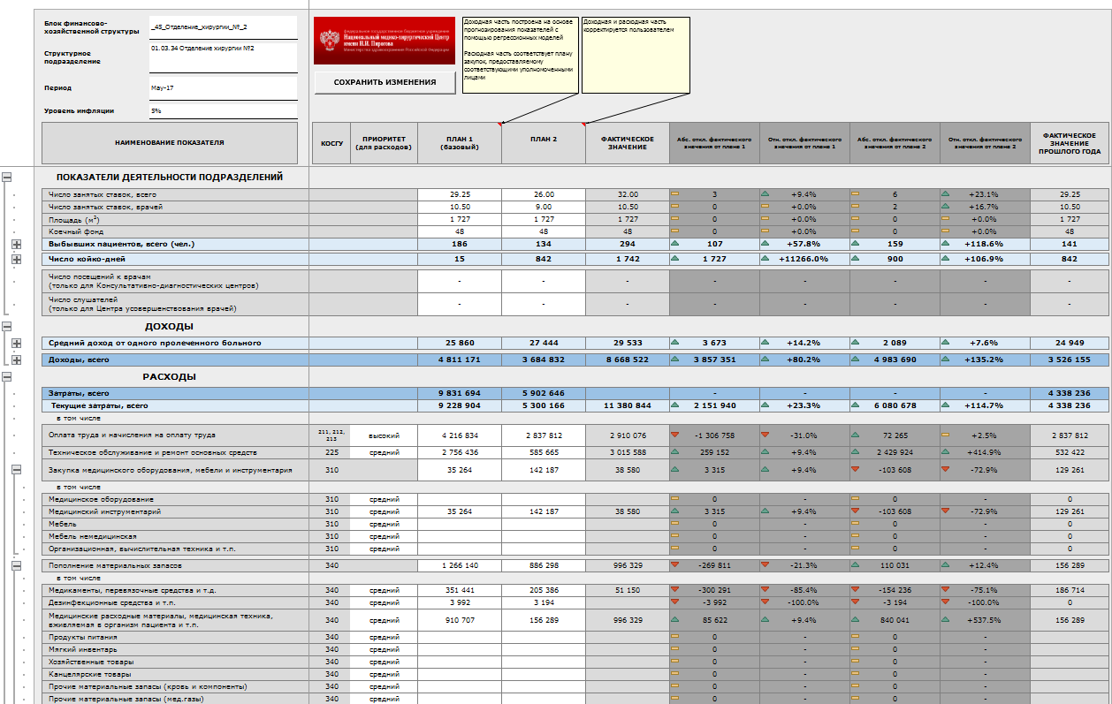
Макет Финансового плана
Notes:
Слишком громко говорить о том, что мы создали готовый инструмент. Мы создали рабочий макет в табличной форме, прописаны алгоритмы его работы.

Slide 14
Макет Финансового плана
Основные блоки (разделы):
Пользовательские настройки представления данных
Факторы сценарного планирования на уровне медицинского центра
Показатели деятельности подразделений и факторы распределения затрат
План по доходам
План по расходам
Показатели эффективности хозяйственной деятельности
Общий отчет об исполнении плана
Notes:
В таюличной форме

Slide 15
Макет Финансового плана
Notes:
В таюличной форме

Slide 16
Модель отражает основные принципы функционирования исследуемой системы
Бизнес-цели
Стратегии достижения целей
Практические рекомендации по достижению целей
Notes:
Интересная особенность макета – это встроенная блок моделирования показателей деятельности центра, что в свою очередь позволяет уточнять прогнозы. Несколько слов про подход.

Slide 17
Основной инструмент моделирования и прогнозирования – регрессионный анализ
Фактор (регрессор) R₁
Зависимая переменная
Фактор R₂
Выручка
Число клиентов
Число пролеченных больных
…
ЗП = f( R₁, R₂, …, R_{n} ) + ε
Фактор R₃
Ошибка модели

Slide 18
Принцип регрессионного анализа прост
Зависимая переменная
Факторы (регрессоры)
Макроэкономические тренды
Сезонность
Маркетинговая активность
Уровень цен
Восприятие качества оказываемых услуг
Деятельность конкурентов
Время >>

Slide 19
Пример использования регрессии: прогнозирование числа пролеченных больных на примере Пироговского центра
Госзадание
Число пролеченных
больных
=
S + T + D
R² = 86%
ОМС
S - индекс сезонности
T - тренд
D - изменение тарифов
R² = 75%
Внебюджетные
источники
R² = 91%
Notes:
Были построены базовые модели для апробации подхода. Успешно – высокий R-квадрат

Slide 20
Моделирование продаж обезболивающего препарата «А»
Продажи (упаковок) = 152 116 + 3 579*Индекс дистрибуции +
+ 34 526*Затраты на рекламу на ТВ +
+ 20 164*Затраты на рекламу на радио +
+ 8 021*Затраты на рекламу в интернете –
- 2 041*Разница между ценой препарата и средней ценой конкурентов –
- 0.00006*Затраты на рекламу конкурентов
Notes:
Однако у нас есть опыт работы с более сложными вещами в данной категории – продажи препаратов.

Slide 21
Взаимодействие и регламенты: процесс внесения изменений
Сводный бюджет - план
Сводная ведомость расхождений/остатков по подразделениям
Информация о контрольных показателях
Корректировки контрольных показателей
Бюджет подразделения 1
Контроль внутренних остатков, соотношений, сценарных условий
Бюджет подразделения 2
Пересмотр сценарных условий деятельности и плановых значений
Изменение исходных предпосылок формирования прогнозов и планов
изменения в производственной программ
макроэкономическое изменение уровня цен
изменение объемов целевого финансирования
пересмотр внутренних приоритетов
стратегическое перераспределение расходов
смена управленческих приоритетов
необходимость финансовой оптимизации
производственная необходимость в перераспределении ресурсов между подразделениями
Notes:
Чтобы это все работало необходим регламент, т.е. алгоритм, который бы уравнивал ожидания ответственных за планирование структурных подразделений.

Slide 22
Совершенствование рабочего макета Финансового плана
Рабочая область | Перспективы и направления дальнейшей работы
Пользовательский интерфейс и настройки | уточнение инвестиционного (капитального) бюджета
Формирование показателей, ввод данных | формирование единого алгоритма получения данных из информационной базы в системе Парус уточнение алгоритмов формирования прогнозов и планов обновление построенных моделей
Взаимодействие и регламенты | совершенствование регламента работы с макетом финансового плана доходов и расходов

Slide 23
Чайковская Любовь Александровна Chaik4@yandex.ru, тел. 8 903 520 66 62 Борисов Владислав Викторович Vladislav.brsv@gmail.com, тел. 8 965 187 71 17
Спасибо за внимание!
Галина Михайловна Князева
начальник планово-экономического отдела
ФГБУ «НМХЦ им. Н.И. Пирогова»
т. (499) 464 00 00 доб. 2019
KnyazevaGM@pirogov-center.ru

